Slide 1
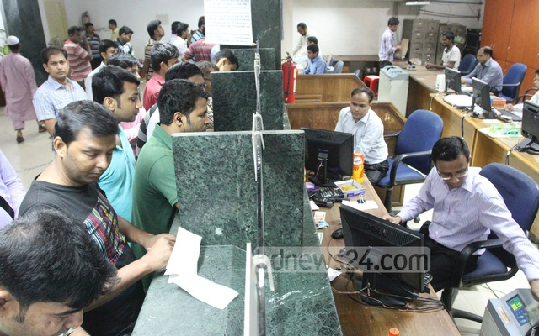
মাল্টিমিডিয়া শ্রেণিতে স্বাগতম

Slide 2
পরিচিতি
আল মাহমুদ পারভেজ
সহকারী শিক্ষক, বিজ্ঞান
আংগারিয়া ইউনিয়ন বালিকা মাধ্যমিক বিদ্যালয়
দুমকি পটুয়াখালী
মোবাইলঃ ০১৭১১৪৪২০৫০
E-mail: almahmudpervej@gmail.com
শ্রেণি : ৮ ম
বিষয় : গনিত
অধ্যায় : ২য়
পাঠের বিষয় : মুনাফা
সময় : ৫০ মিনিট।

Slide 3
শিখনফল
এই পাঠ শেষে
মুনাফা কী তা বলতে পারবে।
সরল মুনাফা কী তা বলতে পারবে।
সরল মুনাফা সংক্রান্ত সমস্যার সমাধান করতে পারবে।
সরল মুনাফার হার ব্যাখ্যা করতে পারবে ।

Slide 4
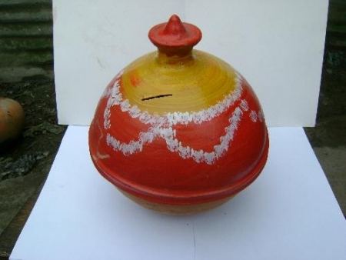
নিচের চিত্রে কি দেখছ?
ব্যাংকে কি রাখা হয়?

Slide 5
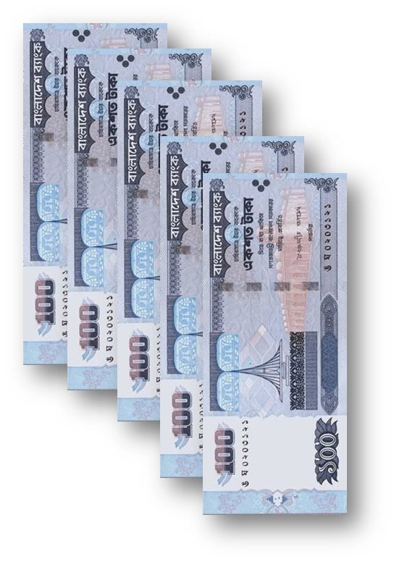
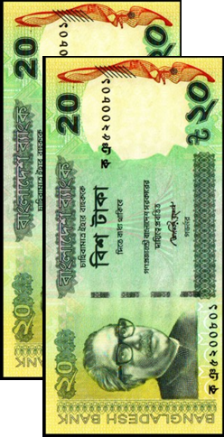
ব্যাংকে টাকা রাখলে ব্যাংক আমাদের কিছু টাকা অতিরিক্ত দেয় । এই অতিরিক্ত টাকাকে আমরা কি বলি?
মুনাফা

Slide 6
আজকের পাঠের বিষয়
মুনাফা

Slide 7
দুই বছর পর
ব্যাংকে জমা
ব্যাংক ফিরত দিলে
৪০ টাকা বেশি
মুনাফা বা সুদ বা লাভ্যাংশ
ব্যাংকে যে টাকা জমা রাখা হয় তাকে মুলধন বা আসল বলে।
ব্যাংকে যে টাকা জমা রাখা হয় তার সহ ব্যাংক যে অতিরিক্ত টাকা দেয় তাকে মুনাফা বা লাভ্যাংশ বলে।
যে সময়ের জন্য মুনাফা হিসাব করা হয় তা এর সময়কাল।

Slide 8
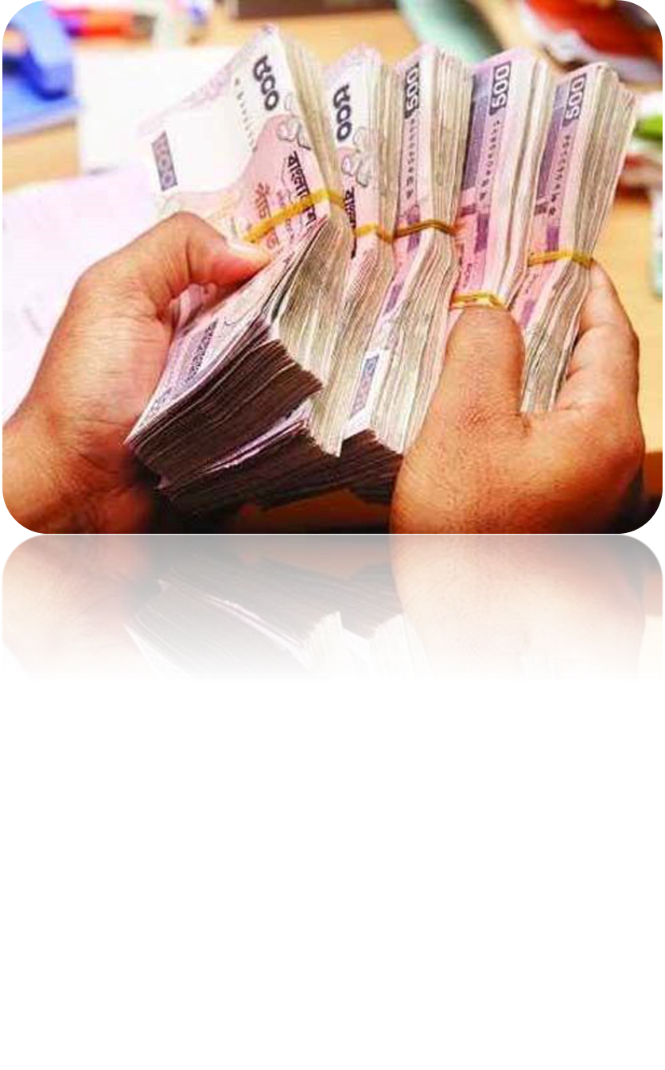
একক কাজ
রফিক সাহেব ৫০০০ টাকা ব্যাংকে রাখল ৫ বছর পর ব্যাংক তাকে ৫২২৫ টাকা ফিরত দিল ।
১।তিনি মুনাফা কত টাকা পেলন ?
২।সময়কাল কত বছর?

Slide 9
১০০ টাকার ১ বছরের মুনাফাকে মুনাফার হার বা বার্ষিক মুনাফা বলা হয়
প্রতি বছর শুধু প্রারম্ভিক মূলধনের ওপর যে মুনাফা হিসার করা হয়,একে সরল মুনাফা বলে

Slide 10
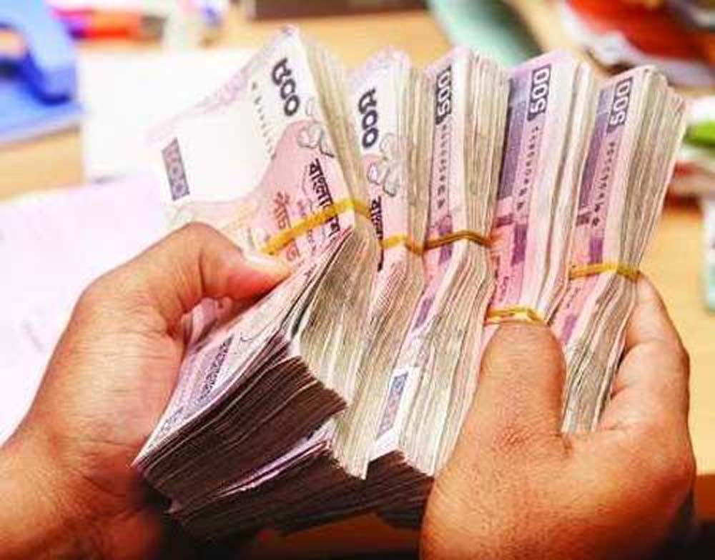
জোড়ায় কাজ
এক ব্যাক্তি এই টাকা গুলো একটি ব্যাংকে ১০% সরল মুনাফায় বিনিয়োগ করলে ৫ বছরে কত টাকা মুনাফা পাবেন?

Slide 11
উত্তর সাথে মিলিয়ে নাও।
এখানে মূলধন p = ২৫০০০০ টাকা।
সময় n = ৫ বছর
মুনাফার হার r = ১০%= $\frac{১০}{১০০}$= $\frac{১}{১০}$ টাকা।
আমরা জানি,
সরল মুনাফা, I = pnr
= ২৫০০০০×৫×$\frac{১}{১০}$ টাকা।
= ১২৫০০০ টাকা।

Slide 12
দলীয় কাজ
৩ টি বান্ডিলে যে টাকা আছে তা ৫% মুনাফায় ৪ বছরের জন্য বিনিয়োগ করলে সরল মুনাফা ও মুনাফা মূলধন কত হবে?

Slide 13
উত্তর মিলিয়ে নাও
এখানে ,
মূলধন p = ৩০০০০০ টাকা
সময় n= ৪ বছর
মুনাফার হার r = ৫% =$\frac{৫}{১০০}$
আমরা জানি,
I = pnr
=৩০০০০০×৪×$\frac{৫}{১০০}$
=৬০০০০ টাকা
অতএব সরল মুনাফা ৬০০০০ টাকা।
মুনাফা মূলধন A=P+I=300000+60000=3060000টাকা

Slide 14
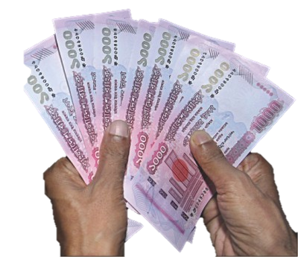
মূল্যায়ন
এই সাতটি নোট ১০% মুনাফায় রাখলে ৩ বছরে কত টাকা পাওয়া যাবে সবাই একক ভাবে খাতায় সমাধান কর।

Slide 15
বাড়ির কাজ
এক ব্যাক্তি ১০০০০ টাকা মুনাফায় সোনালী ব্যাংকে রাখলেন। ১০৫০০ টাকা অন্য এক প্রতিষ্ঠানে ৮% সরল মুনাফায় বিনিয়োগ করলেন। ব্যাংকের মুনাফার হার ৭%।
(ক) এক বছরে সে সোনালী ব্যাংক থেকে কত টাকা মুনাফা পাবে?
(খ) ব্যাংকের টাকার ৩ বছরে সরল মুনাফা কত?
(গ) ৫ বছর পর সে কোন প্রতিষ্ঠান থেকে সুদে- মূলে বেশি টাকা তুলতে পারবে?

Slide 16
সকলকে ধন্যবাদ

